Slide 1
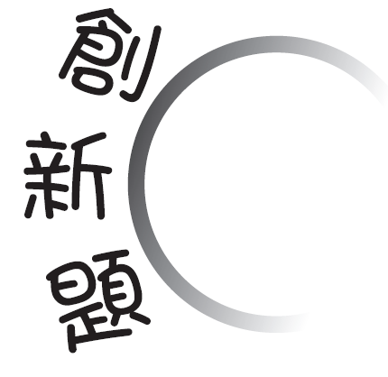
1
15. 瓶子裏原有200mL水，用了 後，又注入餘
下的水的 。現在瓶子裏的水* 比200mL多
/ 比200mL少 / 等於200mL 。(*圈出答案)
1
4
4
現在瓶子裏的水
1
1
=
150＋
37
= 187 (mL)
2
2
餘下的水
＋
注入的水
<200mL
1
1
原有的水
× (1 － )
200
餘下的水
×
150
4
4
150
1
37
2

Slide 2
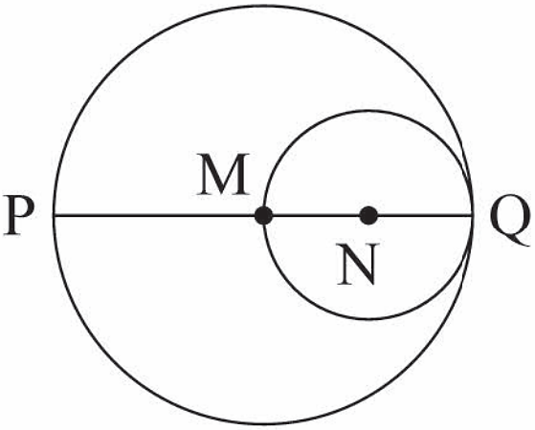
25.
小圓的半徑 = NO
= MQ÷2
= PQ÷2÷ 2
= 32÷2÷2
= 8(cm)
上圖由一個大圓和一個小圓組成，M和N分別為兩個圓的圓心。線段PQ長32cm，小圓的半徑是________cm。
8

Slide 3
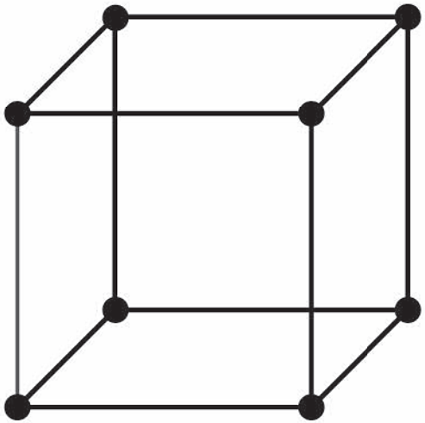
30.
12條稜
8條稜
振威用膠棒和膠珠拼成上圖的四角柱支架。
(a)四角錐的稜比四角柱的少________條。
4
少：12－8 = 4(條)

Slide 4
30.
12枝膠棒和8粒膠珠
9枝膠棒和6粒膠珠
振威用膠棒和膠珠拼成上圖的四角柱支架。
(b) 將上圖支架改為一個三角柱的支架，須取
走________枝膠棒和________ 粒膠珠。
3
2
須取走膠棒：12 －9 = 3(枝)
須取走膠珠：8 －6 = 2(粒)

Slide 5
36. 在下面的方格紙上加畫一個適當的長方形，使它
成為一個長方體的摺紙圖樣。
2大小相同的正方形＋
4個大小相同長方形
長方體的摺紙圖樣
3對大小和形狀相同的 長方形
(其他正確答案也可接受)

